Slide 1



population Angers
View in Power BI
Last data refresh:
13/10/2023 08:06:44 UTC
Downloaded at:
13/10/2023 09:57:46 UTC

Slide 2
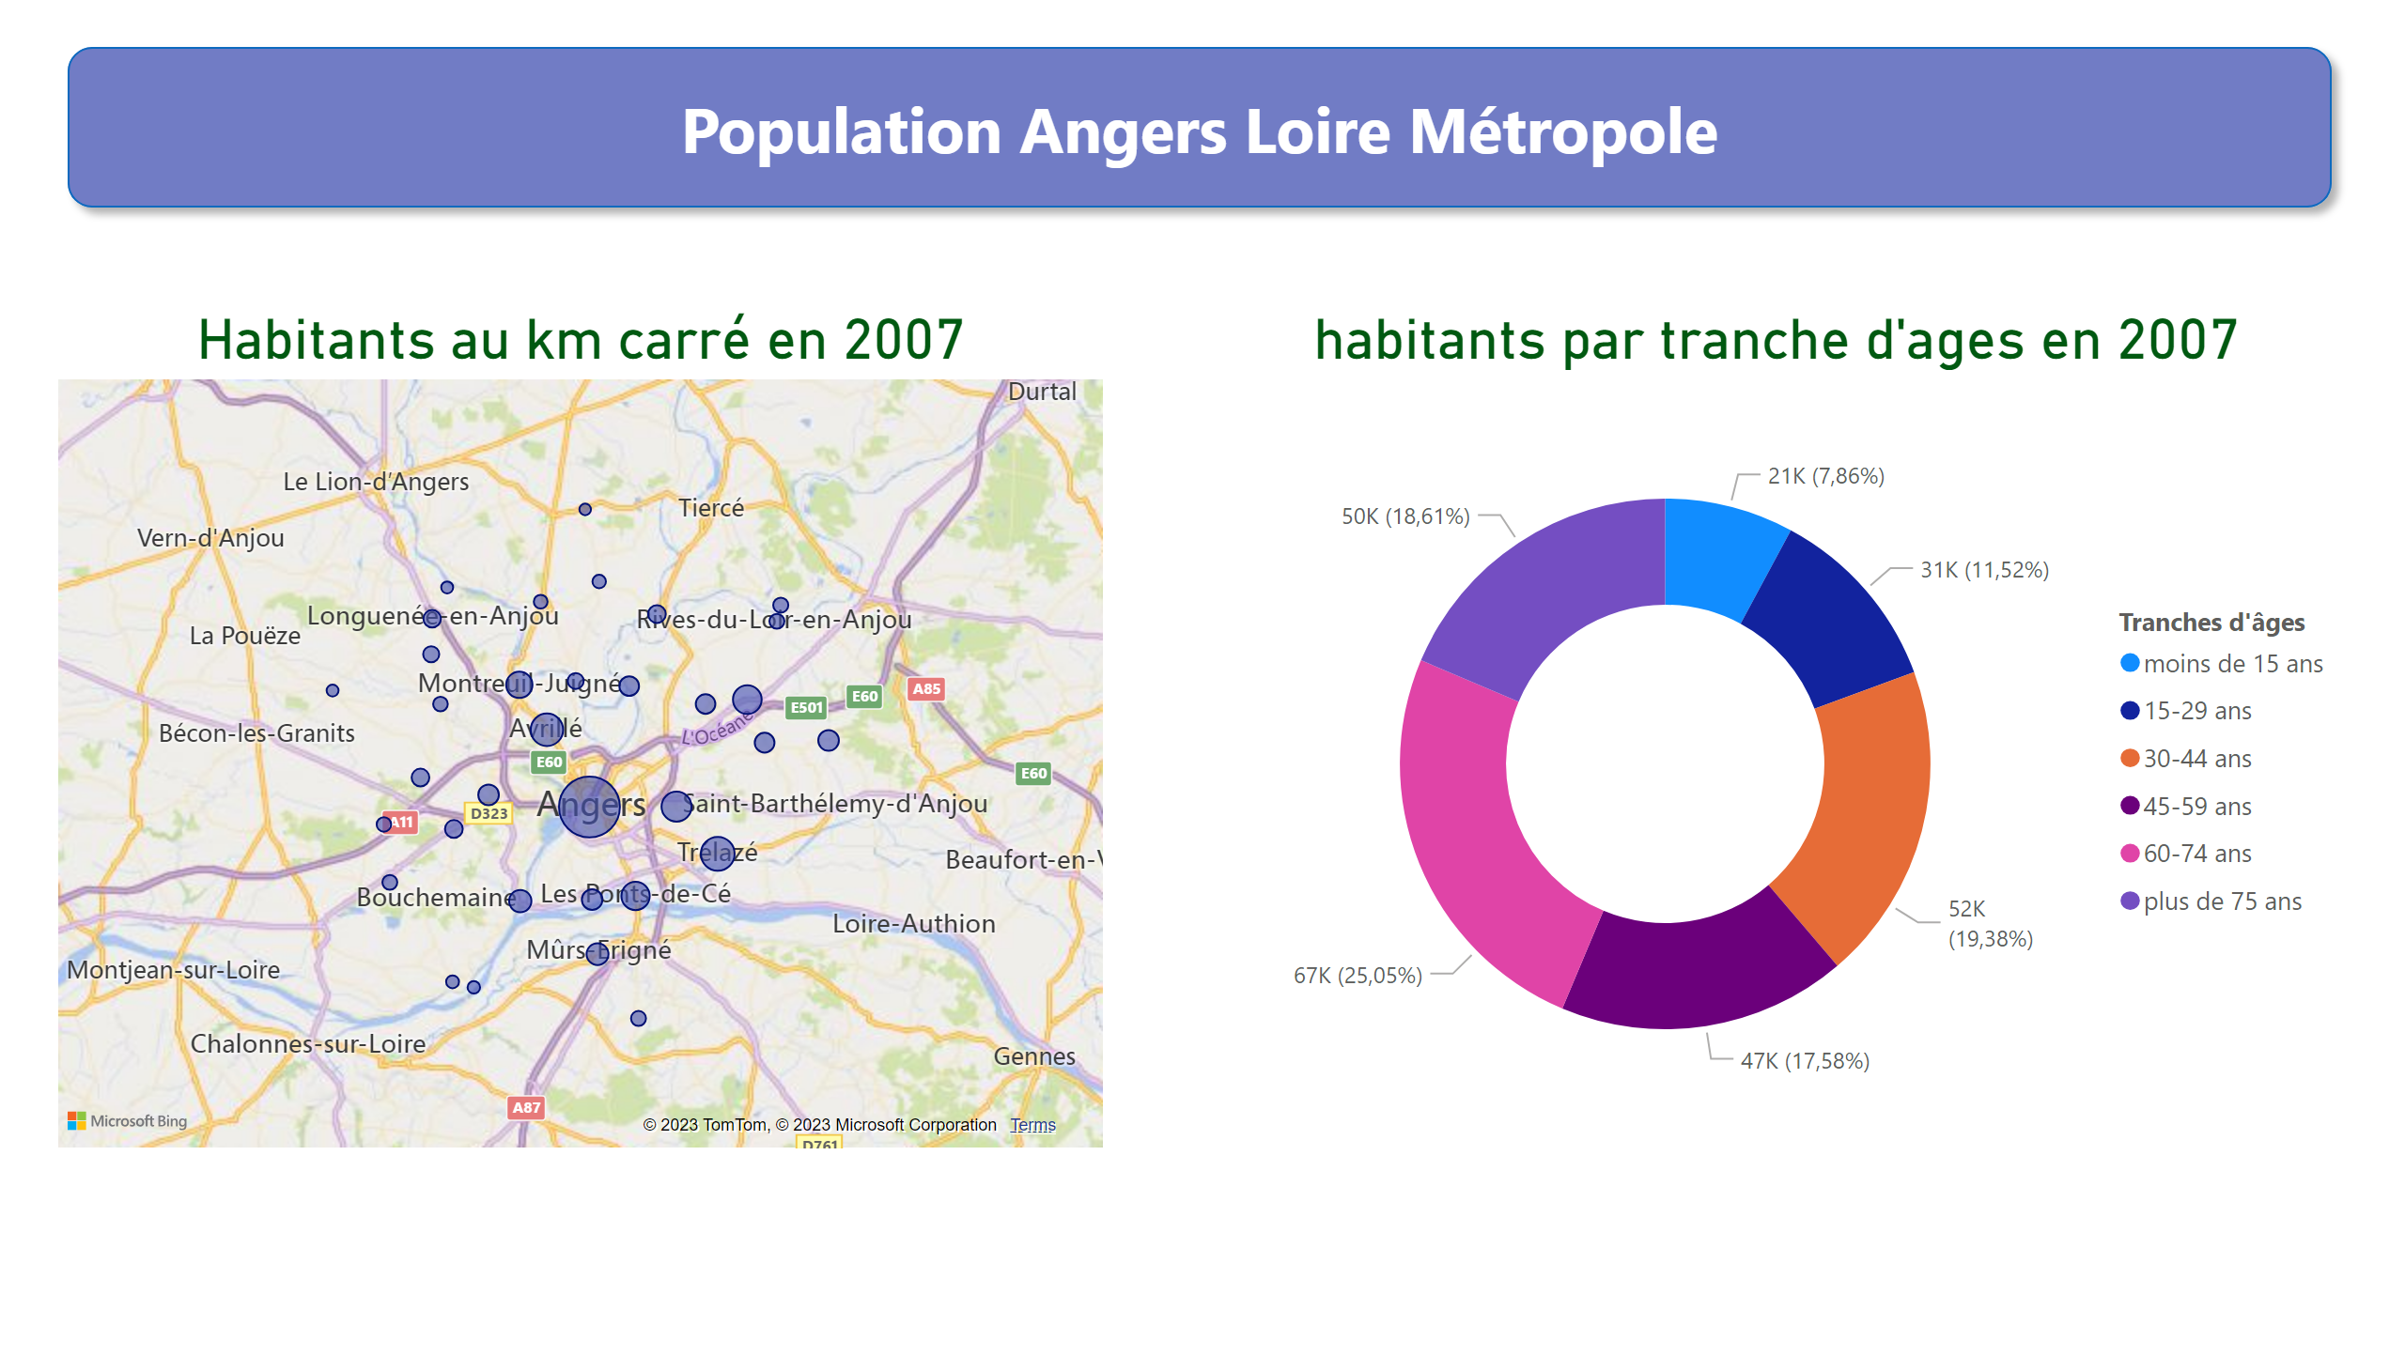
Page 1
Notes:
shape
No alt text provided
Habitants au km carré en 2007
No alt text provided
habitants par tranche d'ages en 2007
No alt text provided

Slide 3
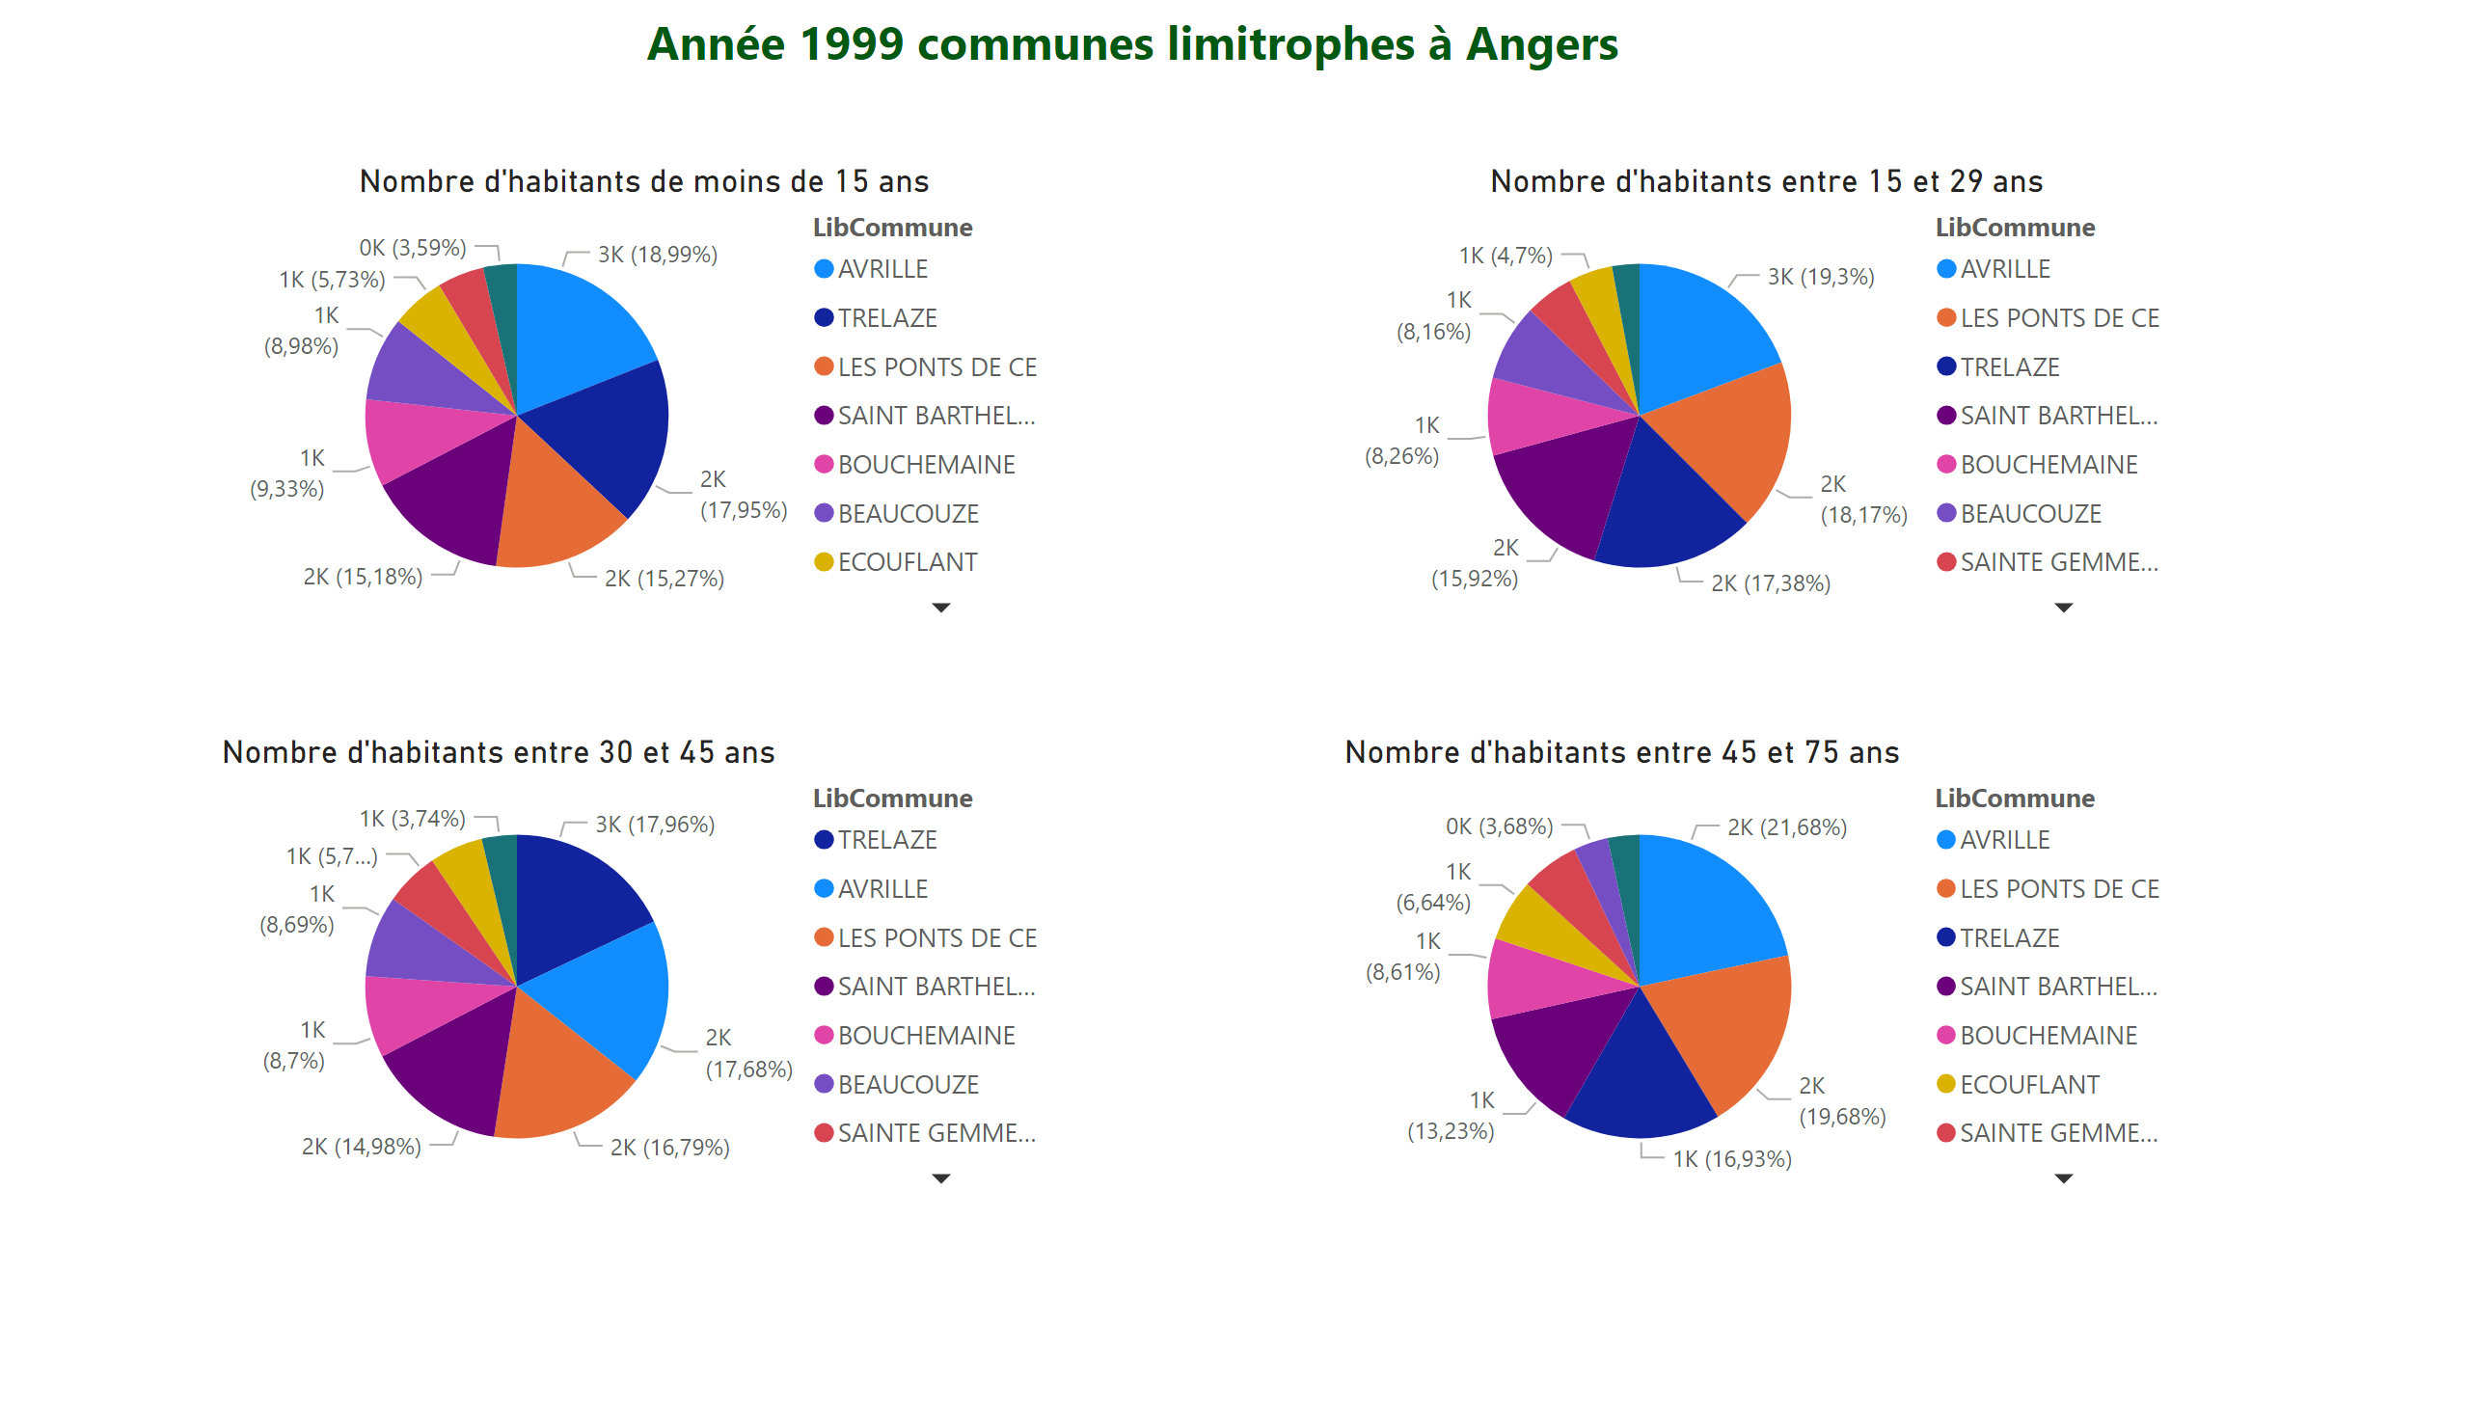
Page 2
Notes:
textbox
No alt text provided
Nombre d'habitants de moins de 15 ans
No alt text provided
Nombre d'habitants entre 15 et 29 ans
No alt text provided
Nombre d'habitants entre 30 et 45 ans
No alt text provided
Nombre d'habitants entre 45 et 75 ans
No alt text provided

Slide 4
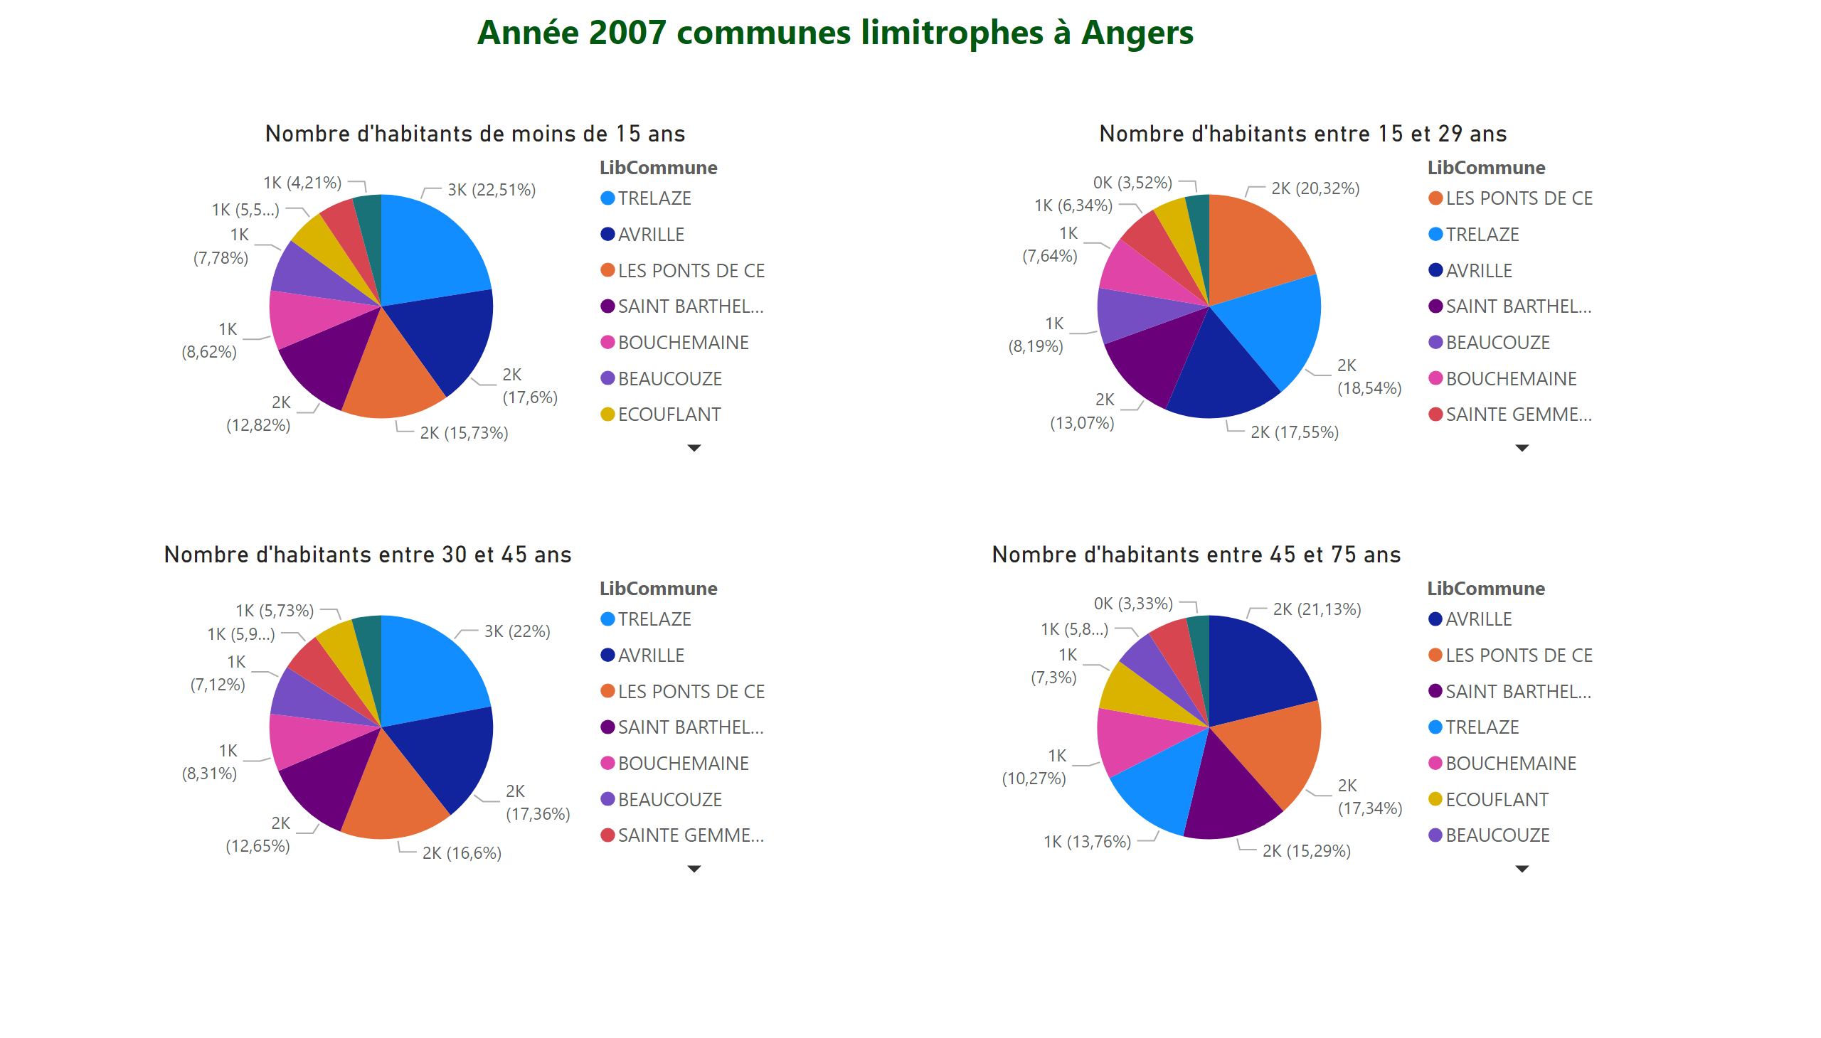
Page 3
Notes:
textbox
No alt text provided
Nombre d'habitants de moins de 15 ans
No alt text provided
Nombre d'habitants entre 15 et 29 ans
No alt text provided
Nombre d'habitants entre 30 et 45 ans
No alt text provided
Nombre d'habitants entre 45 et 75 ans
No alt text provided

Slide 5
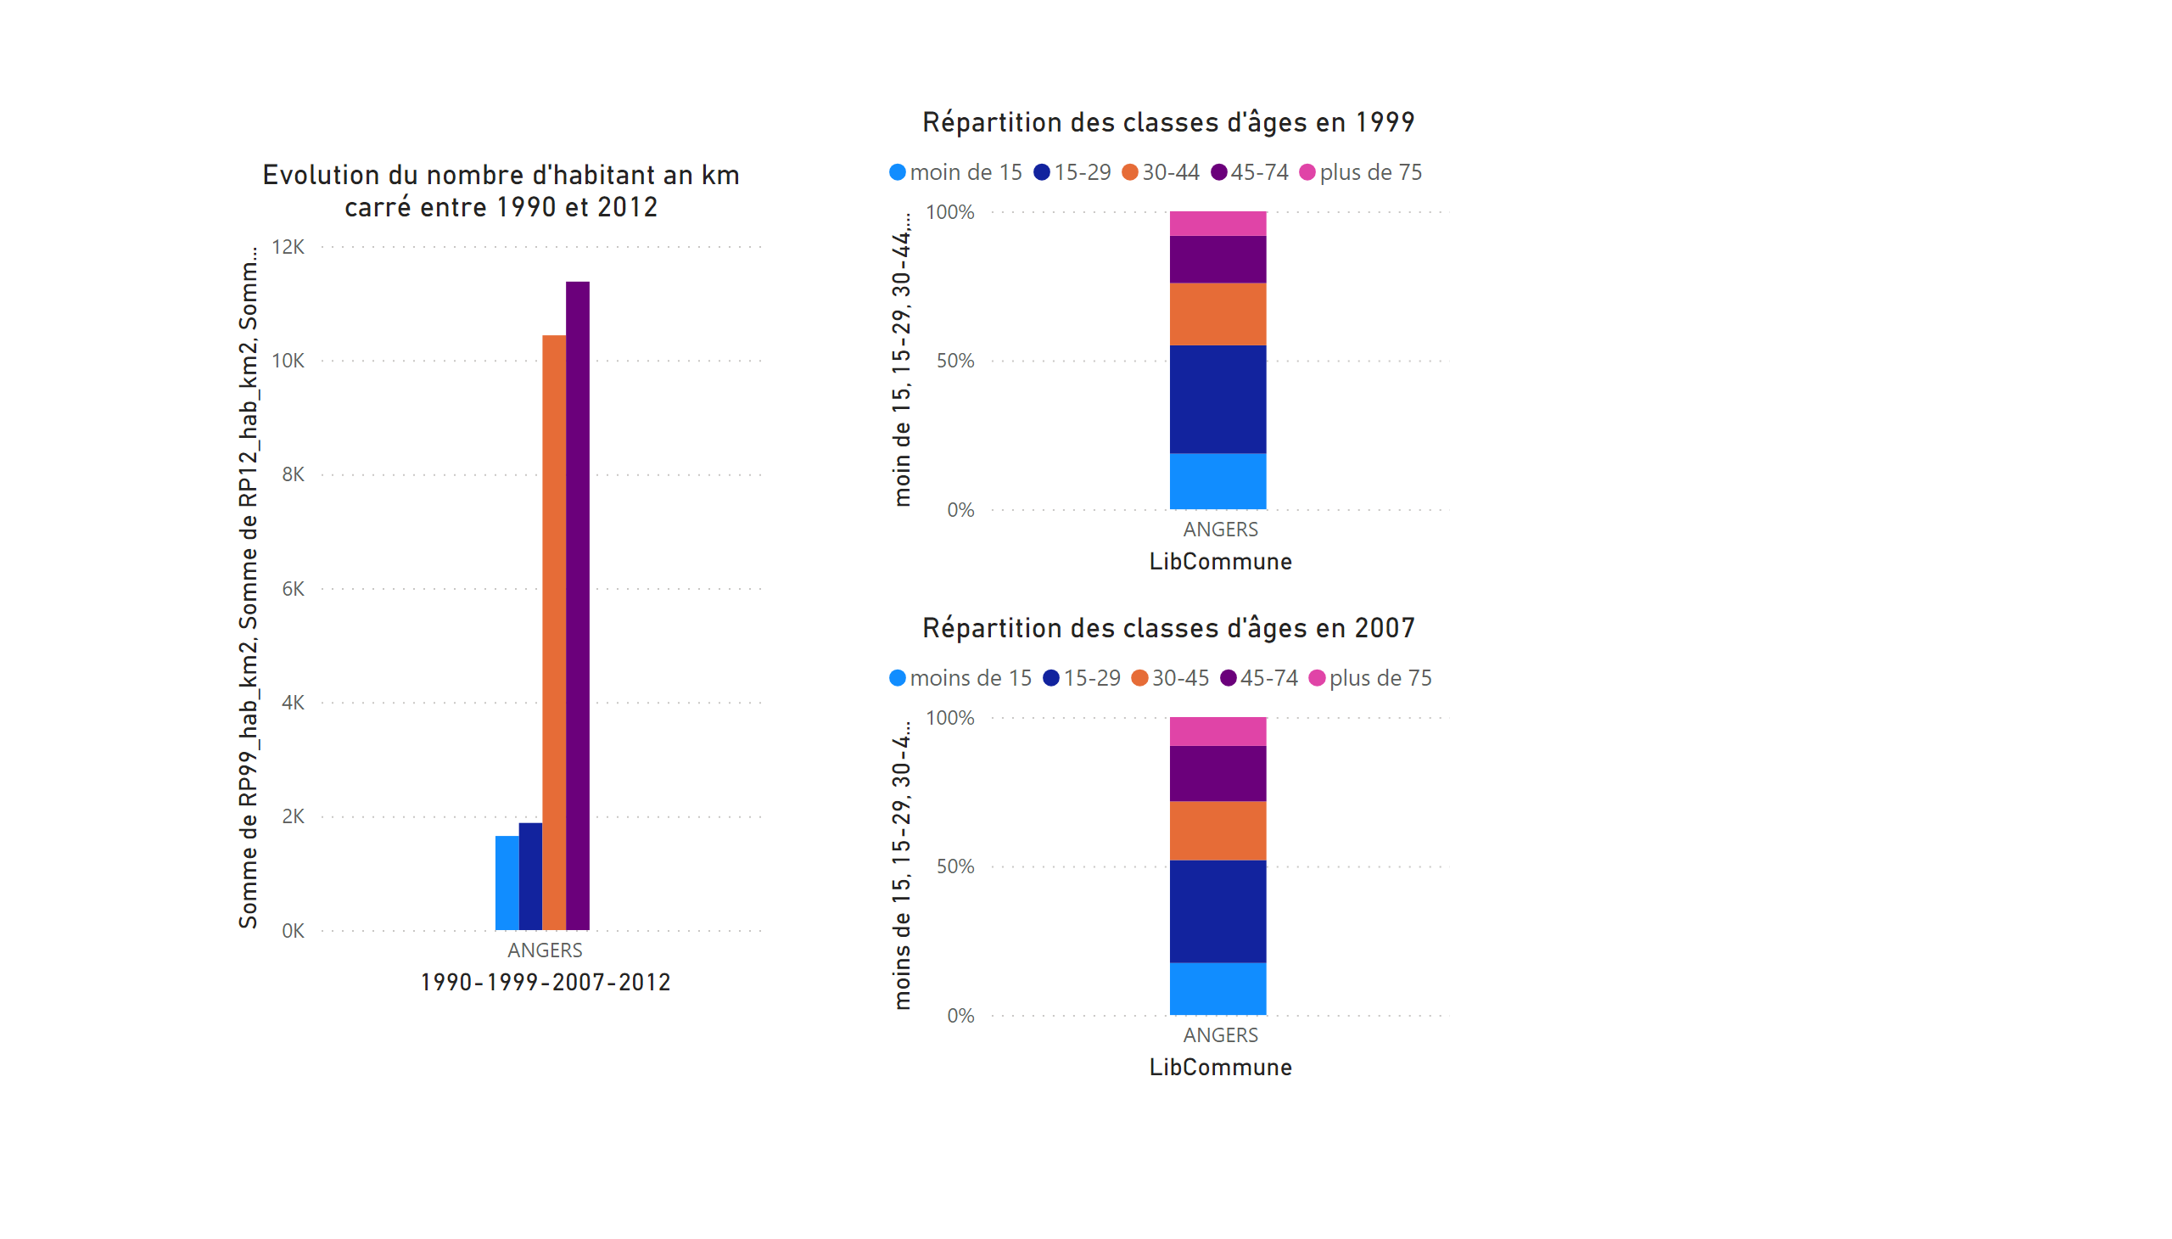
Page 4
Notes:
Evolution du nombre d'habitant an km carré entre 1990 et 2012
No alt text provided
Répartition des classes d'âges en 2007
No alt text provided
Répartition des classes d'âges en 1999
No alt text provided

